Slide 1
Uhensigtsmæssige uddannelsesforløb
– hvordan sikrer UALO/UAO, at de håndteres professionelt både i og på tværs af afdelinger/forløb?
Workshop Årsmøde 2024
Tidsplan frem til 14.50
Introduktion til UHU (30) min
  Begreber – tegn på UHU – typer af samtaler – rollefordeling
Workshop (5 min intro + 25 min i grupper + 45 min til diskussion af to do)
  Arbejde med 3 forskellige & lidt komplekse cases i grupper 25 min
  Hvordan håndteres de 3 cases bedst? Jeres og eksperternes bud på det 15 min pr case
    Hvem skal involveres? Hvad er en skriftlig handleplan i et UHU forløb? Hvad skal dokumenteres – hvordan og hvor? Hvilke informationer kan deles?
Kort opsamling (5 min)
Og vi kan ikke slet besvare alle spørgsmål i dag
– vi følger op på forårets temamøder

Slide 2

Perspektiver på de vanskelige forløb
Patienternes sikkerhed
Kvaliteten i patientbehandlingen
Afdelingens samlede uddannelsesopgave
Det fylder
Mange involveret
Uddannelseslægens/den studerendes tarv
Mulig at rette op?
Afslutte forløbet?
Driftshensyn
Økonomiske forhold, ressourcetungt
Samfundsperspektiv
Lang uddannelse

Slide 3


Hvad taler vi om?
    Det gode/normale uddannelsesforløb forudsætter:
Alle dele af ansættelsen gennemføres som planlagt
Alle kompetencer opnås og godkendes
Alle kurser gennemføres og godkendes
Det Uhensigtsmæssige forløb indebærer en
UØNSKET og UHENSIGTSMÆSSIG
afvigelse fra ovenstående
Notes:
UHU altid ift den ”normalt” forløb – forløbet der går som oprindeligt planlagt- UHU er netop det modsatte

Slide 4
”Ændrede forløb” kontra ”problematiske forløb”
Ca. 6-7% af alle forløb
Normalt
Uhensigtsmæssigt
Barsel
Kortvarig sygdom
Ikke egnet til specialet
Manglende kompetencer
Sprog/kultur- problemer
Orlov til forskning
Lovovertrædelser
Langvarig sygdom
Personlige problemer
Den professionelle adfærd som sundhedsprofessionel skal være på plads!

Slide 5

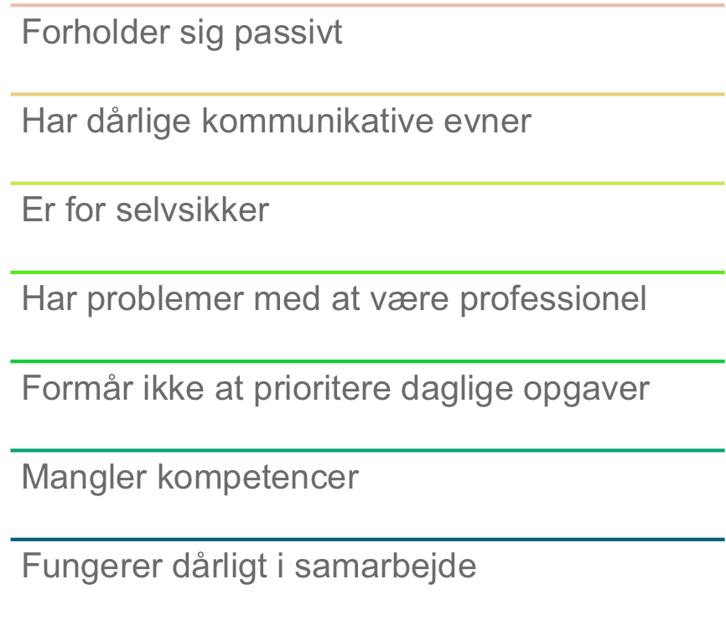
Adfærd som kan signalere UHU
Tidlige tegn
Rigiditet
Følelsesmæssige negative udbrud
Ikke tilstede - forsvinder
Bypass syndrom
Dårlig beslutningstagning/klin. vurderinger
Karriere problemer
Manglende selvindsigt
Tager ikke ansvar for egen uddannelse
Paice E, Orton V. Early signs of the trainee in difficulty. Hosp Med 2004;65:238-240.
FOKUSGRUPPEINTERVIEWS UAO og PKL 2013:
ADFÆRD KNYTTET TIL UHENSIGTSMÆSSIGE UDDANNELSESFORLØB

Slide 6
FOKUSGRUPPEINTERVIEWS PKL og UAO (N=22)
SVÆRE PERIODER
Oprykning fra et niveau til et andet – nyt ansvar/ny rolle
Skift mellem uddannelsessteder – nye kontekster
Slutningen af hoveduddannelsen – sidste udkald
Svære perioder rummer en grundlæggende modsætning:
Lægens selvopfattelse og forventning
Afdelingens praksis og forventninger
Mette Krogh Christensen. Symposium om uhensigtsmæssige uddannelsesforløb.
AU / AUH d. 15. januar 2015
6
Notes:
6

Slide 7
Årsager til vanskelige forløb
Personen
Privatlivet
Arbejds-pladsen
Sjældent en årsag/forklaring
Komplekse problemstillinger
Forbundne kar

Slide 8

Alle uhensigtsmæssige forløb er forskellige
- konsekvens, aktører og alvorlighed
NY DIAGNOSE
og
BEHANDLING
HVER GANG!!!
Ansættelsesjura
HR
Uddannelsesjura
VUS
Faglig vurdering
UA-LO/UAO + PKL
Karen Norberg, VUS

Slide 9

At få ”det” sagt højt – et særligt UALO/UAO ansvar…
Det udfordrende eller svære….
At gøre eksplicit, at en kollega ikke mestre
At forløbet ikke længere er efter planen
At konsekvensen kan være udskillelse

Slide 10
Hjælperedskaber og hjælpere

Slide 11
De ressourcer I har adgang til er…..
PKL
VUS
specialkonsulent
UALO
Staben AUH
HR konsulent
UAO
Staben AUH
Personalejurist
Mange flere..
Staben AUH
UKLO’er

Slide 12
Bertil Schelde Krogh specialkonsulent i VUS
Introduktion til roller og opgaver i fht UHU
kommer ind ved….
bidrager med…
kunne ønske mig at I fortsætter med/blev bedre til ….

Slide 13
Uddannelsesforløb i den lægelige videreuddannelse
Uddannelsesforløb involverer altid både ansættelses- og uddannelsesjura samt en faglig vurdering (og sund fornuft)
Uddannelsesjura
VUS
Ansættelsesjura
HR
Cheflæge
UKLO
Faglig vurdering
UALO/UAO + PKL
Notes:
tal omden faglige vurdering
UAO har til opgave at lave en faglig vurdering – det er DIN opgave!
Ledelsen skal beslutte hvor langt man vil gå

Slide 14
Handleplan ved UHU
Skal svare på to spørgsmål:
Hvad er problemet?
Hvordan skal det løses? (hvad, hvornår, hvem)
Indhold af handleplan:
1. Deltagere, tid og sted
2. Beskrivelse af de uhensigtsmæssigheder, der er i uddannelsen
3. Angivelse af målet med handleplanen
4. Beskrivelse af de indsatser og delmål, der skal opnås for at målet indfries
5. Beskrivelse af rollefordeling, herunder hvad parterne hver i sær skal gøre/bidrage med
6. Tidsangivelse for hvornår de enkelte indsatser skal ske samt hvornår delmål og det endelig mål for handleplanen skal være opnået
7. Underskrift (ok) fra lægen, hovedvejleder/tutorlæge og uddannelsesansvarlig overlæge/almen medicinsk uddannelseskoordinator samt Cheflæge
8. Aftaler om næste møde
Notes:
skrives af UAO og hovedvejleder – ikke af udd.læge

Slide 15
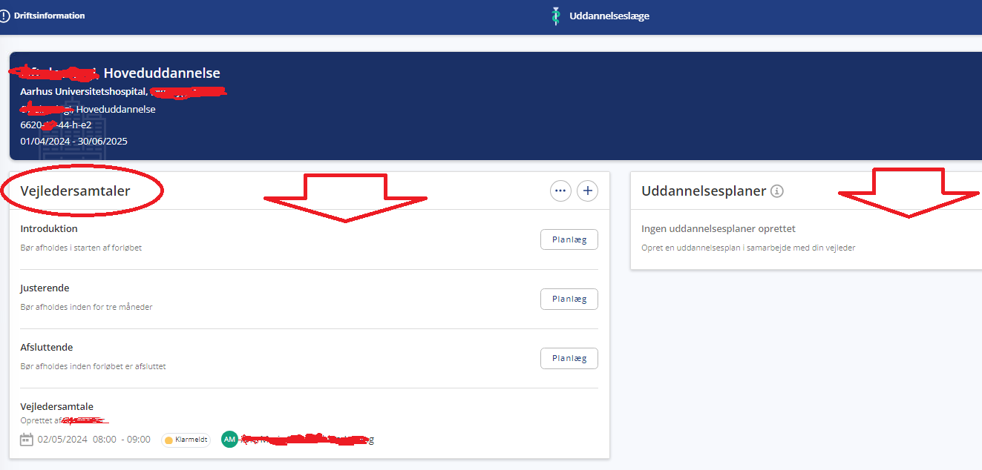
Jeg kunne ønske mig, at kunne tage udgangspunkt i den skriftlige dokumentation (i Uddannelseslæge.dk)…

Slide 16
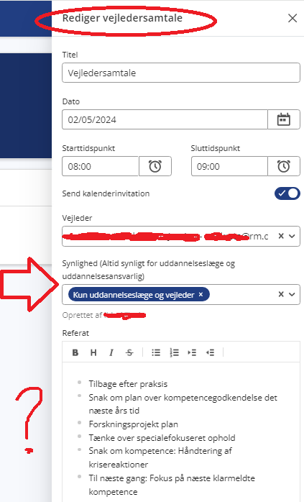
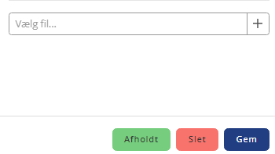
Kan referatet bruges til at korrigere efter?
Gode redskaber
Synlighed kan afgrænses
Der kan vedhæftes filer…
Marker som ”Afholdt”

Slide 17
Lisbet Toft, personale konsulent i HR, AUH
Inge Heegaard, personalejurist, HR, AUH
Introduktion til roller og opgaver i fht UHU
kommer ind ved….
bidrager med…
kunne ønske mig at I fortsætter med/blev bedre til ….

Slide 18
Hvem er Vi?
Personalejurist Inge Heegaard – Personalejura
  Sparring i personalesager
  Deltagelse i tjenstlige samtaler hvis der påtænkes ansættelsesretlige sanktioner
Personalekonsulent Lisbet Toft – Sygefravær (SOF)
  Sparring i sygefraværssager – hele vejen rundt
  Deltagelse i sygefraværssamtaler, hvis der påtænkes afskedigelse

Slide 19
Samtaler, hvor der skrives referat der journaliseres i p-sagen
Hvornår går det fra dialog om uddannelsesplanen/målene – til et tjenstligt- eller sygefravær- og arbejdsfastholdelsesforløb? – kan f.eks. være når:
  Usikkert om uddannelseslægen kan nå de faglige mål
  En adfærd der ikke er forenelig med AUHs retningslinjer og værdier
  Potentielt fare for patientsikkerheden
  Sygefravær og arbejdsfastholdelse:
    Har haft 4 sygeperioder inden for ½ år
    Har haft 14 sygefraværsdage inden for ½ år

Slide 20
Hvad er vigtigt:
Ved Sygefravær:
Følg op på sygefravær jævnfør sygefraværspolitikken
Inddrag leder med personaleansvar, hvis du ikke selv har det
Skriv referater fra sygefraværssamtaler (notatpligt) og journaliser dem i personalesagen
Obs. på hospitalets egne tilbud og overvej at inddrage Jobcenteret
Søg sparring i HR/SOF, hvis der er stor tvivl om uddannelseslægen kan gennemføre sin uddannelse med baggrund i sygdom og/eller varigheden er uvis

Slide 21
Hvad er vigtigt:
Ved Tjenstlig forløb:
Vurder om der er grundlag for at indlede et tjenstligt forløb
Inddrag leder med personaleansvar, hvis du ikke selv har det
Skriv indkaldelse – hvor der også er mulighed for bisidder
Skriv referat fra samtalen – som journaliseres i personalesagen
Søg sparring ved HR/PJ når der er faglige udfordringer, som gør det usikkert om vedkommende er i stand til at gennemføre sin uddannelse eller en adfærd som ikke er forenelig med RM’s retningslinjer og værdier

Slide 22
Marianne - UKLO
Introduktion til roller og opgaver i fht UHU
kommer ind ved….
bidrager med…
kunne ønske mig at I fortsætter med/blev bedre til ….

Slide 23
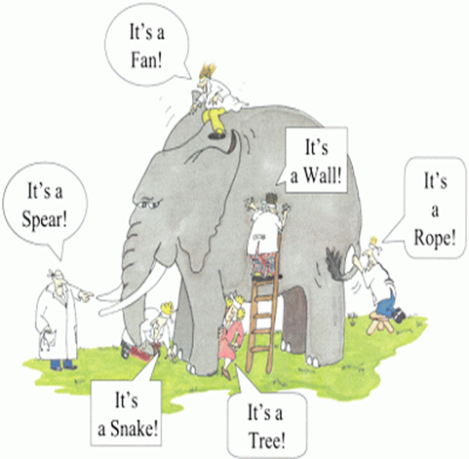
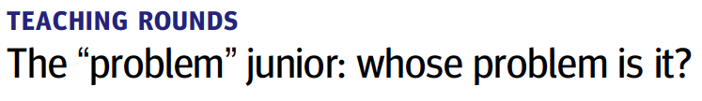
UKLO rollen – vi hjælper med analysen
Vi kan hjælpe med til at stille skarpt – hvad er på spil?
Viden
Adfærd/holdninger (attitude)
Færdigheder
Obs overlap

Slide 24
 | Viden? | Adfærd/holdninger? | Færdigheder?
P R O B L E M | Mangel på basal teoretisk og klinisk viden Obs; husk både styrker og svagheder | Manglende Motivation selvindsigt/evaluering evne til refleksion Problemer med Relation til patienter samarbejdspartnere Obs; ofte let at observere, men udfordrende at sige | Fejlfortolker information Interpersonelle Tekniske Evne til klinisk vurdering Organisationsforståelse Obs; ofte overlap med manglende viden
 | Vejlederen? | ”Den, der er under uddannelse”? | System/organisation?
P R O B L E M | Egne opfattelser Ønske om at beskytte Frustration/vrede Bekymringer Kollegers opfattelser oplevelser bekymringer | Livshistorie Personlige problemer Akut stress Indlærings vanskeligheder Sygdom/misbrug Personlighedsforstyrrelser US´s forventninger reaktioner på problemer | Uklare standarder Uklar ansvarsfordeling Arbejdspres Manglende supervision feedback anerkendelse
AMEE guide no 76, 2013

Slide 25
UKLO rollen – giver sparring på processen
?
Det vi kunne tænke os
At I bruger os
Tidligere
Mere
At I husker I er ledere
Helhedsperspektivet
?
?
?
Viden
Adfærd
Færdighed
Intervention
Effekt
Diagnose
Behandling
Helbredelse?

Slide 26
Gruppe arbejde 13.30 -13.55
3 cases - tillempet fra det virkelige liv og med inspiration fra Jer!
Del 1 (brug max 7-8 min)
Identificer, hvilke problemstillinger og dermed indsatsområder, der er i casen
Hvem skal/kan involveres i forløbet?
Del 2
At komme med forslag til en konkret handleplan for kompetenceudviklingen
  Hvad skal forbedres dvs. hvilke kompetencer skal der arbejdes med?
  Hvilke tiltag (handlinger) skal der konkret sættes i værk?
  Hvordan skal der evalueres og følges op på handleplanen – hvem, hvornår?
Til overvejelse i Jeres diskussion
Hvilken type af samtale er der brug for?
Hvad er det svære i casen?
Vælg en, der noterer Jeres svar & pointer
til opsamlingen kl.14 i plenum
sammen med alle eksperterne!

Slide 27

Take home message (skal suppleres med de andres pointer
Vi kommer ofte for sent i gang
Korte uddannelsesforløb
Vanskeligt at skifte afdeling / hospital
Der går lidt tid, inden vi opdager det
Vi tøver – det er ikke en ønskeopgave
Nysgerrighed, hvad er det der foregår
Lad være med at være berøringsangst
Dokumentation i orden
Husk at en underskrevet logbog er adgangsgivende til næste ansættelse
Notes:
Ofte starter det med meldinger fra forskellige personalegrupper

